Slide 1
프레임워크 프로그래밍
Framework Programming
2017156004
김동현

Slide 2
목차
CONTENTS
프로젝트 개요
프로젝트 구성
DI 설정 코드 설명
AOP 설정 코드 설명
트랜잭션 적용 시나리오와 코드 설명
실행 결과 화면

Slide 3
프로젝트 개요
1

Slide 4
1. 프로젝트 개요
DCode
개발 목적
1. 스프링 기술 익히기
2. MVC 모델 개발 방식 익히기
개발 방향
수업 시간에 배운 스프링 기술을 최대한 활용할 것
수업 시간 외에 추가할 기술이 있으면 학습하여 추가할 것

Slide 5
프로젝트 구성
2

Slide 6
2. 프로젝트 구성
AOP, Cotroller
게시판 AOP 설정 자바 클래스
로그인 컨트롤러
게시판 컨트롤러
Home 컨트롤러
게시판 컨트롤러, DB 연동 Rest 컨트롤러
계정 컨트롤러, DB 연동 Rest 컨트롤러
유저 프로필 컨트롤러

Slide 7
2. 프로젝트 구성
Domain 클래스, Exception 클래스 관련 패키지
게시글 언어 설정 VO
게시글 VO
사용자 VO
API 요청 실패 시 VO
예외 발생 ExceptionHandler
UserNotFoundException

Slide 8
2. 프로젝트 구성
DAO 관련 패키지
알고리즘 게시판 DAO 구현 클래스
자료구조 게시판 DAO 구현 클래스
언어 DAO 인터페이스
언어 DAO 구현 클래스
게시판 DAO 인터페이스
유저 DAO 인터페이스
유저 DAO 구현 클래스

Slide 9
2. 프로젝트 구성
Service 패키지
알고리즘 게시판 서비스 구현 클래스
자료구조 게시판 서비스 구현 클래스
게시판 서비스 인터페이스
사용자 서비스 인터페이스
사용자 서비스 구현 클래스

Slide 10
2. 프로젝트 구성
Test 관련 클래스
DAO 관련 테스트 클래스
DB 관련 테스트 클래스
Service 관련 테스트 클래스

Slide 11
2. 프로젝트 구성
Mapper 관련 폴더
알고리즘 게시판 DB 연동을 위한 Mapper
자료구조 게시판 DB 연동을 위한 Mapper
언어 DB 연동을 위한 Mapper
사용자 DB 연동을 위한 Mapper

Slide 12
2. 프로젝트 구성
images, css, js 관련 static 폴더
이미지 파일
css 파일
javascript 파일

Slide 13
2. 프로젝트 구성
view 관련 폴더
공통된 화면 저장
게시판 목록
게시글 수정
게시글 보기
게시글 쓰기
홈 화면
로그인 화면
회원가입 화면
사용자 프로필

Slide 14
DI 설정 코드 설명
3

Slide 15
3. DI 설정 코드 설명
DS

Slide 16
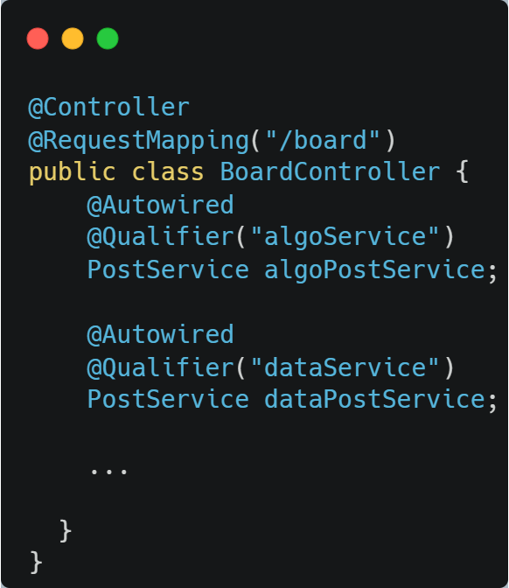
3. DI 설정 코드 설명

Slide 17
AOP 설정 코드 설명
4

Slide 18
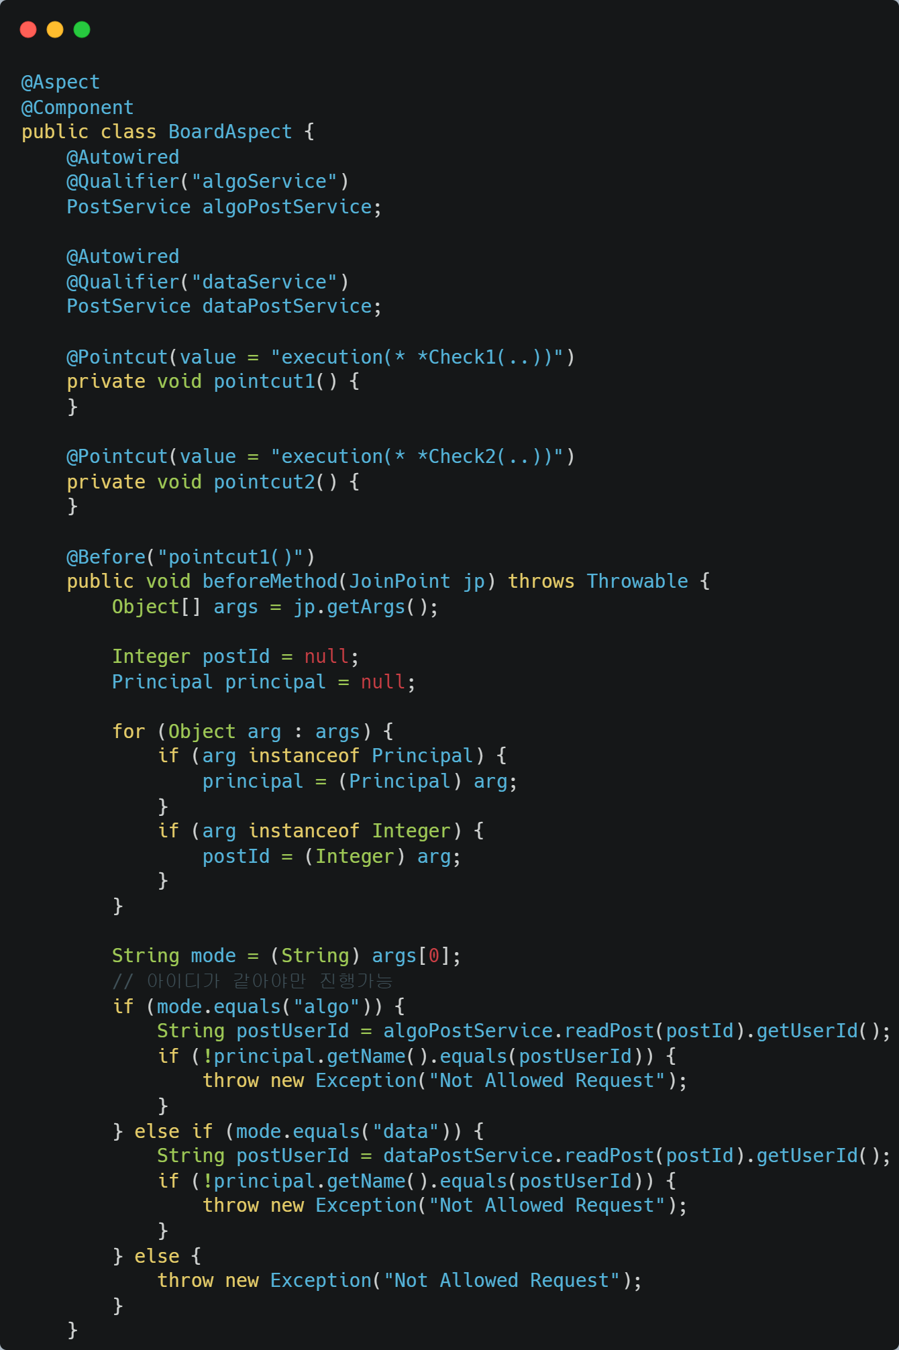
4. AOP 설정 코드 삽입
게시판 수정, 삭제 시
안전하지 않은 직접 객체 참고 문제 해결

Slide 19
트랜잭션 적용 시나리오와 코드 설명
5

Slide 20
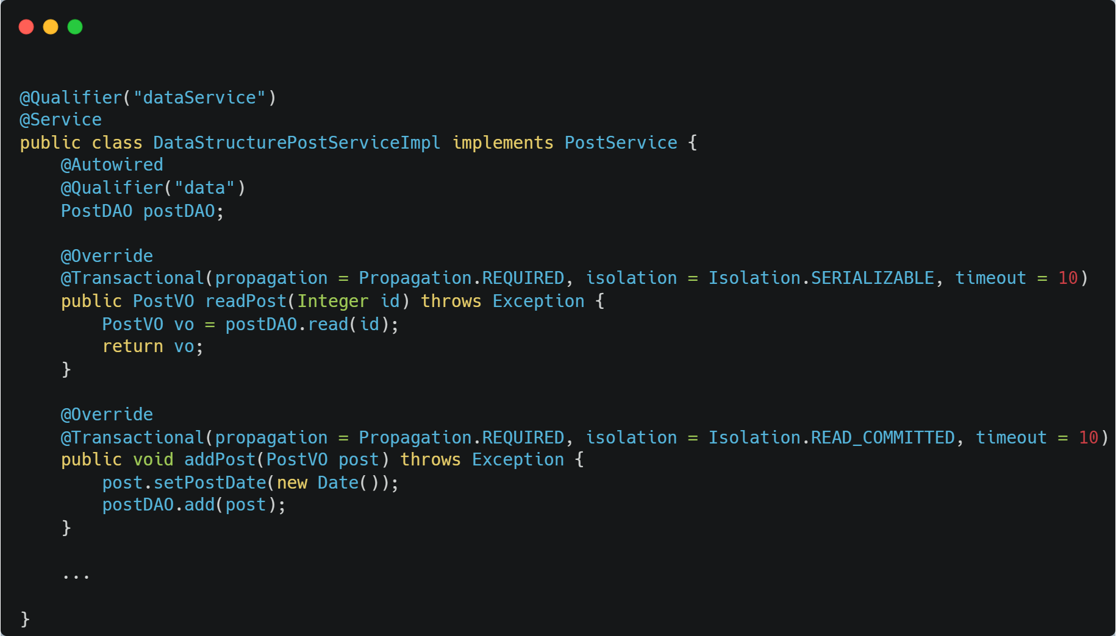
5. 트랜잭션 적용 시나리오와 코드 설명
view 관련 폴더
게시글 조회 시, 게시글이 삭제될 경우 읽을 수 없도록 함
게시글 추가 시 트랜잭션을 이용하여 데이터 무결성을 보장

Slide 21
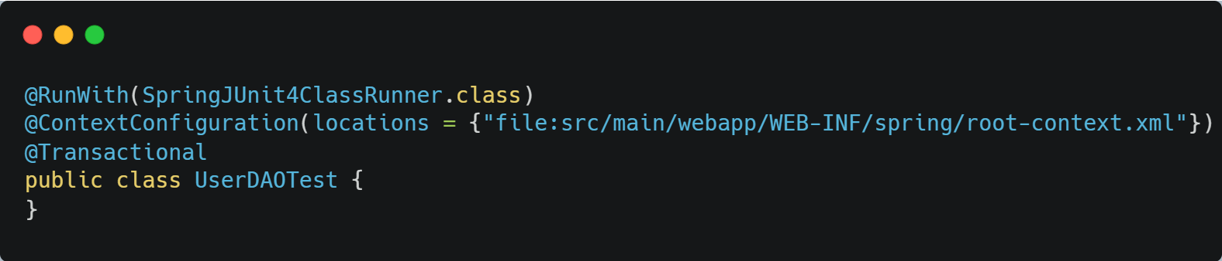
5. 트랜잭션 적용 시나리오와 코드 설명
view 관련 폴더
테스트 클래스에 Transactional Annotation을 추가하여
각 test를 마쳐 db가 변경된 사항을 롤백함

Slide 22
실행 결과 화면
6

Slide 23
6. 실행 결과 화면
Home 화면

Slide 24
6. 실행 결과 화면
회원가입, 로그인 화면

Slide 25
6. 실행 결과 화면
게시판 화면

Slide 26
6. 실행 결과 화면
게시판 내부 화면

Slide 27
6. 실행 결과 화면
게시판 내부 화면

Slide 28
6. 실행 결과 화면
글쓰기 화면

Slide 29
6. 실행 결과 화면
사용자 프로필 화면

Slide 30
THANK
YOU.
감사합니다 .

